Slide 1
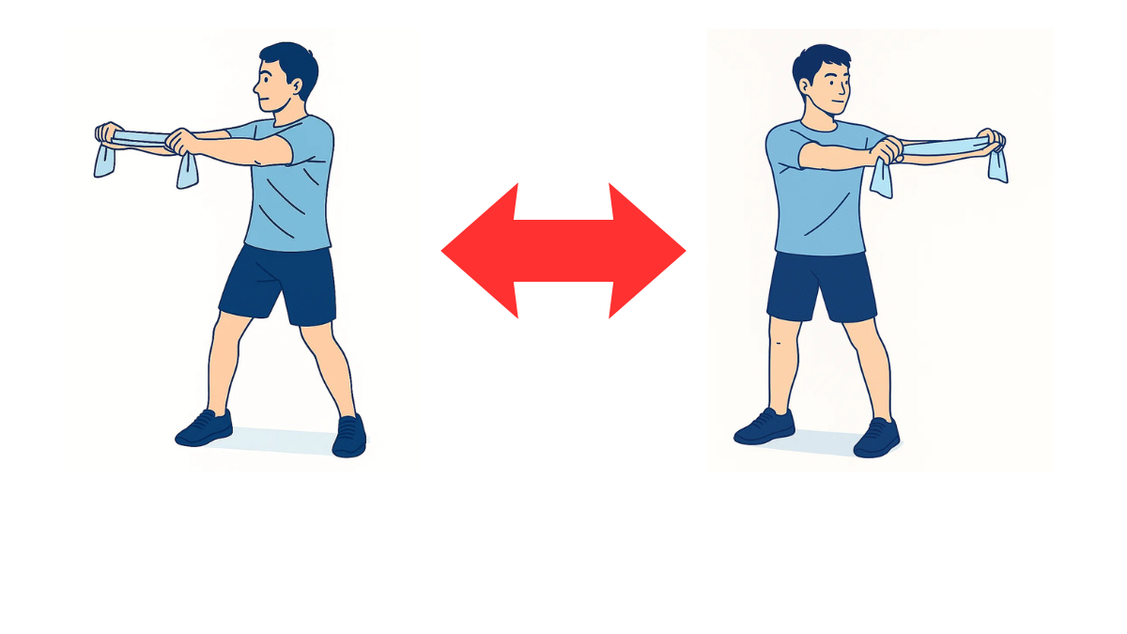
10回×2セット
・肘を伸ばしてタオルをピンっと張って体を回しましょう。
・腰の痛みに注意して行いましょう。

